Slide 1
Chương 1: Tổng quan về
Vi xử lý – Vi điều khiển

Slide 2
Mục tiêu
Hiểu được các khái niệm tổng quan về vi xử lý - vi điều khiển
Biết phân biệt được sự giống nhau và khác nhau giữa vi xử lý - vi điều khiển
Biết được ứng dụng của vi xử lý - vi điều khiển trong thực tế cuộc sống
Biết được lịch sử phát triển và các kiến thức liên quan đến vi xử lý - vi điều khiển

Slide 3
Nội dung
Tổng quan
Lịch sử phát triển của các bộ vi xử lý
Vi xử lý
Vi điều khiển
Các kiến thức liên quan

Slide 4
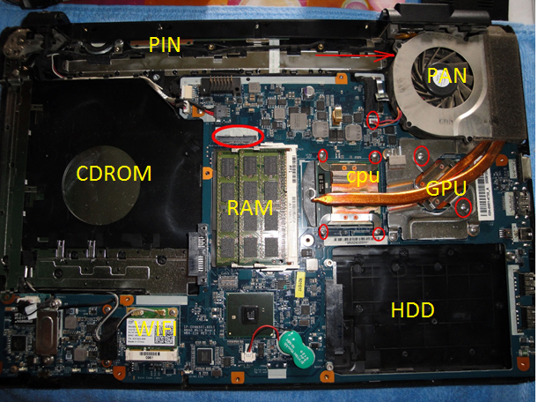
Tổng quan

Slide 5
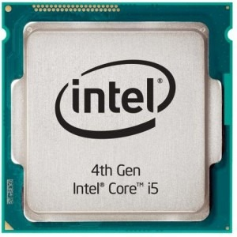
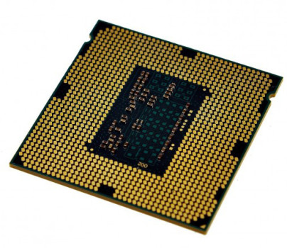
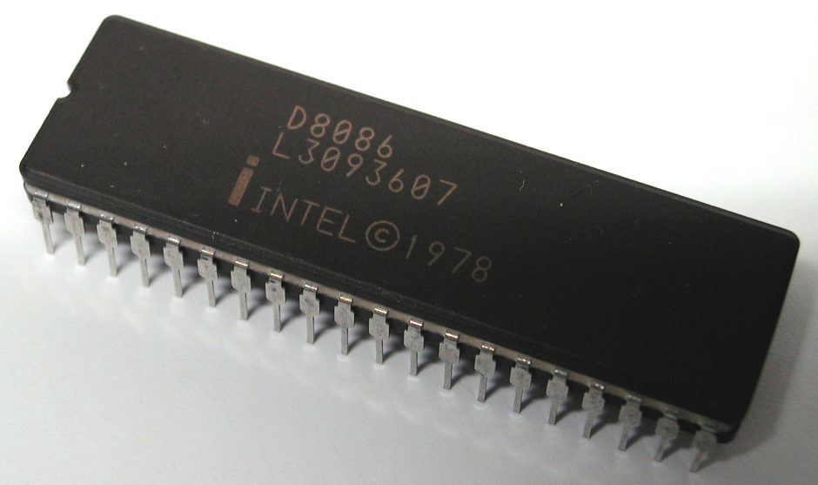
Vi xử lý
Vi xử lý là một linh kiện điện tử được chế tạo từ các tranzito thu nhỏ tích hợp lên một vi mạch tích hợp đơn
Notes:
Trong máy tính có nhiều bộ vi xử lý, trong đó có CPU

Slide 6
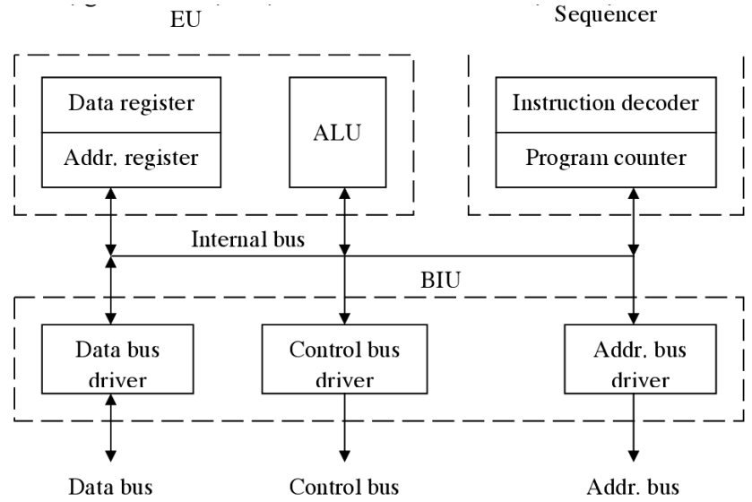
Vi xử lý

Slide 7
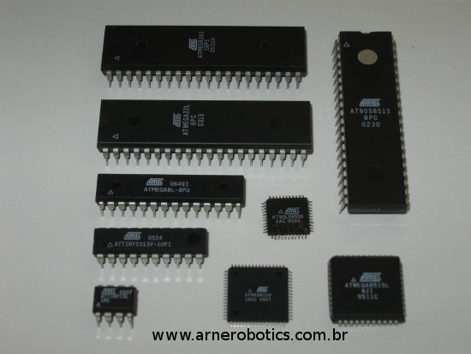
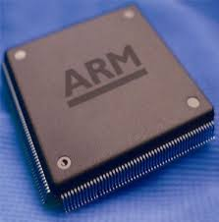
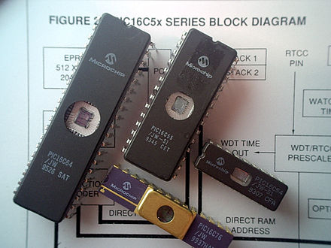
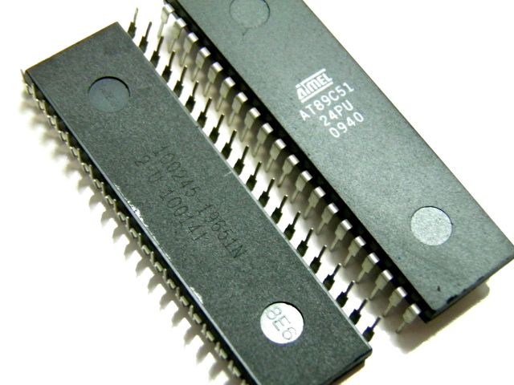
Vi điều khiển
Vi điều khiển là một máy tính được tích hợp lên 1 chip, nó thường được sử dụng để điều khiển các thiết bị điện tử

Slide 8
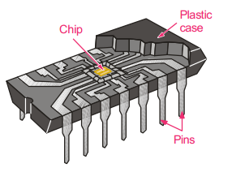
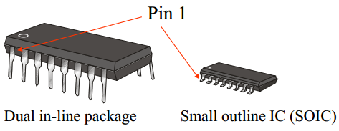
Vi điều khiển

Slide 9
Các kiến thức liên quan
Kiến trúc tập lệnh – Instruction Set Architecture
Bộ nhớ - Memory
Các hệ cơ số - Number Bases
Các phép toán - Operator
Bảng mã ASCII

Slide 10
Kiến trúc tập lệnh
RISC (Reduced instruction set computer)
  Tập lệnh đơn giản
  Load/store
CISC (Complex instruction set computer)
  Tập lệnh phức tạp
  Nhiều kiểu định địa chỉ

Slide 11
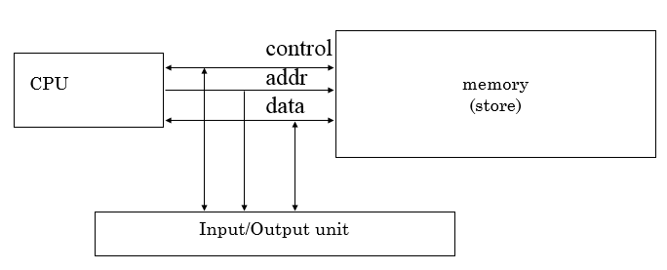
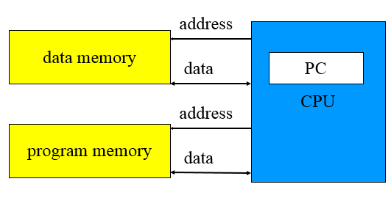
Bộ nhớ
Von Neumann
Harvard
Các mô hình kiến trúc bộ nhớ

Slide 12
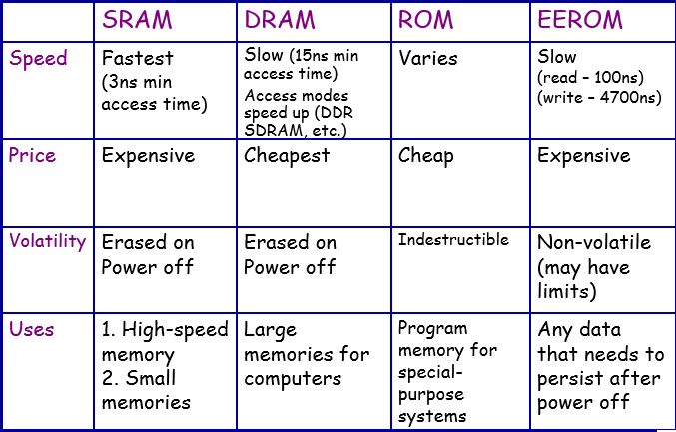
Bộ nhớ
Các kiểu bộ nhớ cơ bản sử dụng trong VXL-VDK

Slide 13
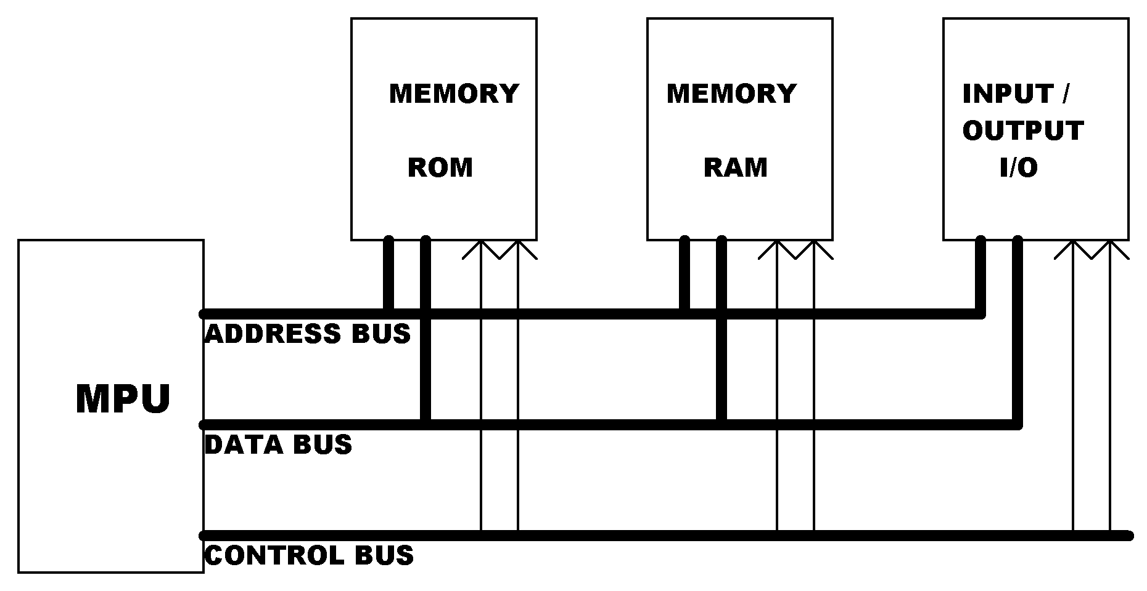
Bộ nhớ
Giao tiếp giữa MPU với bộ nhớ
Notes:
Bus địa chỉ là các đường dẫn tín hiệu logic một chiều để truyền địa chỉ tham chiếu tới các khu vực bộ nhớ và chỉ ra dữ liệu được lưu giữ ở đâu trong không gian bộ nhớ. Trong qúa trình hoạt động CPU sẽ điều khiển bus địa chỉ để truyền dữ liệu giữa các khu vực bộ nhớ và CPU. Các địa chỉ thông thường tham chiếu tới các khu vực bộ nhớ hoặc các khu vực vào ra, hoặc ngoại vi.
Bus dữ liệu là các kênh truyền tải thông tin theo hai chiều giữa CPU và bộ nhớ hoặc các thiết bị ngoại vi vào ra. Bus dữ liệu được điều khiển bởi CPU để đọc hoặc viết các dữ liệu hoặc mã lệnh thực thi trong quá trình hoạt động của CPU. Độ rộng của bus dữ liệu nói chung sẽ xác định được lượng dữ liệu có thể truyền và trao đổi trên bus. Tốc độ truyền hay trao đổi dữ liệu thường được tính theo đơn vị là [byte/s]
Bus điều khiển phục vụ truyền tải các thông tin dữ liệu để điều khiển hoạt động của hệ thống. Thông thường các dữ liệu điều khiển bao gồm các tín hiệu chu kỳ để đồng bộ các nhịp chuyển động và hoạt động của hệ thống. Bus điều khiển thường được điều khiển bởi CPU để đồng bộ hóa nhịp hoạt động và dữ liệu trao đổi trên các bus. Trong trường hợp vi xử lý sử dụng dồn kênh bus dữ liệu và bus địa chỉ tức là một phần hoặc toàn bộ bus dữ liệu sẽ được sử dụng chung chia sẻ với bus địa chỉ thì cần một tín hiệu điều khiển để phân nhịp truy nhập cho phép chốt lưu trữ thông tin địa chỉ mỗi khi bắt đầu một chu kỳ truyền.

Slide 14
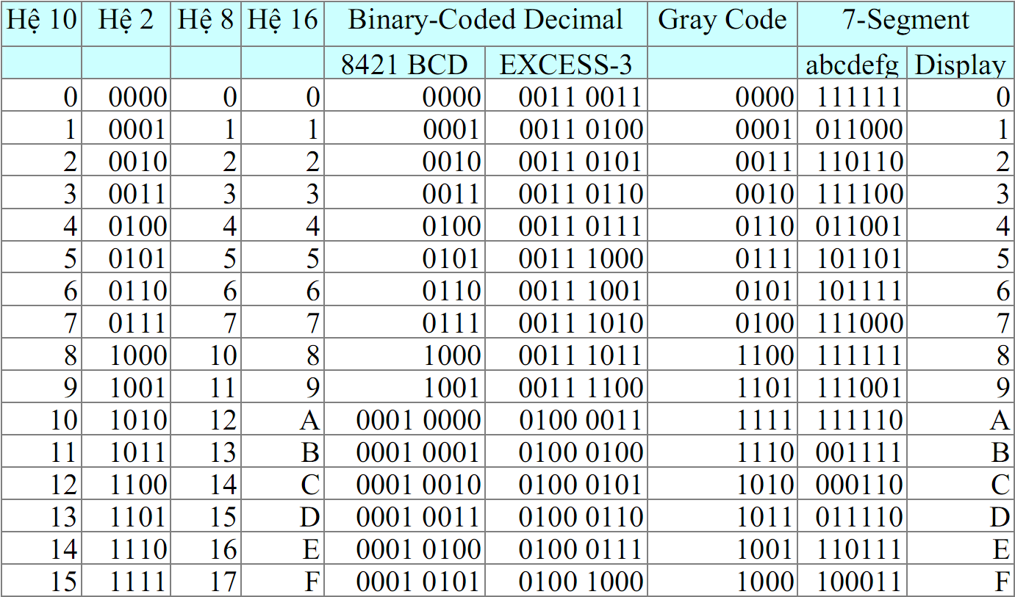
Các hệ cơ số
Notes:
Hệ nhị phan
Hexa
BCD
Thập phan
Hệ 8

Slide 15
Các phép toán
Phép toán số học: cộng, trừ, nhân, chia
Các phép toán logic: AND, OR, NOT, XOR…
Các phép toán dịch: dịch trái, dịch phải, xoay trái, xoay phải

Slide 16
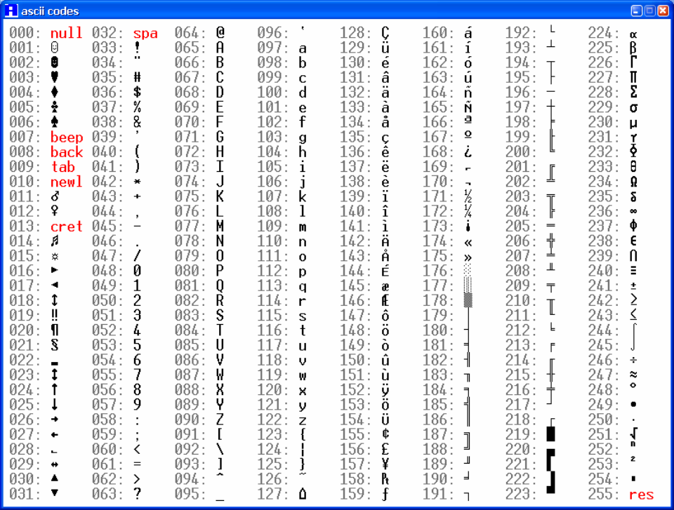
Bảng mã ASCII
Notes:
ASCII (American Standard Code for Information Interchange - Chuẩn mã trao đổi thông tin Hoa Kì), thường được phát âm là át-xơ-ki, là bộ kí tự và bộ mã kí tự dựa trên bảng chữ cái La Tinh được dùng trong tiếng Anh hiện đại và các ngôn ngữ Tây Âu khác. Nó thường được dùng để hiển thị văn bản trong máy tính và các thiết bị thông tin khác. Nó cũng được dùng bởi các thiết bị điều khiển làm việc với văn bản.
- Các kí tự từ không đến ba mươi hai theo hệ thập phân không thể in ra màn hinh. Các kí tự đó chỉ có thể in được trong môi trường dos gồm một số hình như trái tim, mặt cười, hình tam giác,…Một số ký tự đặc biệt khi in ra màn hình sẽ thực hiện lệnh như: kêu tiếng bip với kí tự BEL, xuống hàng với kí tự LF,…
- Trong bảng mã ASCII chuẩn có 128 kí tự. Trong bảng mã ASCII mở rộng có 255 kí tự bao gồm cả 128 kí tự trong mã ASCII chuẩn. Các kí tự sau là các phép toán, các chữ có dấu và các kí tự để trang trí.

Slide 17
Kết thúc chương 1

